Slide 1
Коллекции в java

Slide 2
Коллекция — структура данных для хранения объектов. Самое короткое и простое определение коллекции: коллекция — это объект, который хранит другие объекты.
Коллекция в общем виде — это возможность собрать объекты в некоторую группу/множество и работать с этой группой: предоставляет возможность совершать операции с группой объектов — это добавление, удаление, просмотр всех объектов в группе и прочие более специализированные операции. Еще раз — есть группа объектов, с которой надо совершать определенные операции и для этого нужен специальный класс. Вот этот класс по сути и есть коллекция. Я хотел бы выделить два важных момента:

Slide 3
Для хранения наборов данных в Java предназначены массивы. Однако их не всегда удобно использовать, прежде всего потому, что они имеют фиксированную длину. Эту проблему в Java решают коллекции. Однако суть не только в гибких по размеру наборах объектов, но в и том, что классы коллекций реализуют различные алгоритмы и структуры данных, например, такие как стек, очередь, дерево и ряд других.
Классы коллекций располагаются в пакете java.util, поэтому перед применением коллекций следует подключить данный пакет.

Slide 4
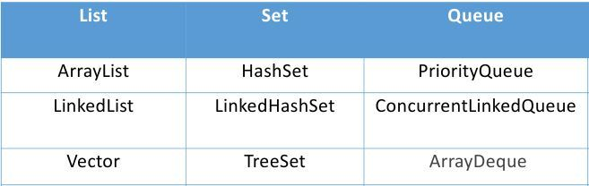
В Java есть два главных интерфейса от которых и наследуются все остальные классы коллекций: Collection, Map.
Collection — хранит набор объектов в виде к которому мы уже привыкли изучая массивы: есть объект он помещается в ячейку. С ним возможны все манипуляции: удаление, вставка нового, поиск и т.д.

Slide 5
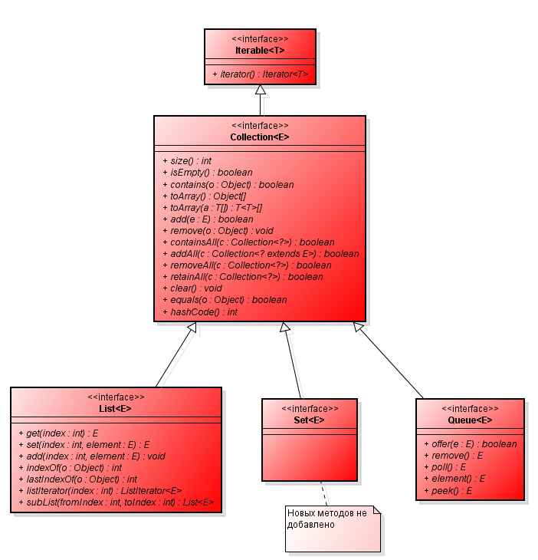

Slide 6
ArrayList
Класс ArrayList представляет обобщенную коллекцию, которая наследует свою функциональность от класса AbstractList и применяет интерфейс List. Проще говоря, ArrayList представляет простой список, аналогичный массиву, за тем исключением, что количество элементов в нем не фиксировано

Slide 7
ArrayList - пожалуй самая часто используемая коллекция. ArrayList инкапсулирует в себе обычный массив, длина которого автоматически увеличивается при добавлении новых элементов. Так как ArrayList использует массив, то время доступа к элементу по индексу минимально (В отличии от LinkedList). При удалении произвольного элемента из списка, все элементы находящиеся «правее» смещаются на одну ячейку влево, при этом реальный размер массива (его емкость, capacity) не изменяется. Если при добавлении элемента, оказывается, что массив полностью заполнен, будет создан новый массив размером (n * 3) / 2 + 1, в него будут помещены все элементы из старого массива + новый, добавляемый элемент.

Slide 8
Создание объекта ArrayList<String> list = new ArrayList<String>();
Добавление элементов
list.add("0");
Удалять элементы можно двумя способами: — по индексу remove(index) — по значению remove(value)

Slide 9
Пример
import java.util.ArrayList;
public class CollectionApp {
public static void main(String[] args) {
ArrayList<String> states = new ArrayList<String>();
// добавим в список ряд элементов
states.add("Германия");
states.add("Франция");
states.add("Великобритания");
states.add("Испания");
states.add(1, "Италия"); // добавляем элемент по индексу 1
System.out.println(states.get(1));// получаем 2-й объект
states.set(1, "Дания"); // установка нового значения для 2-го объекта
System.out.printf("В списке %d элементов \n", states.size());
for(String state : states){

Slide 10
System.out.println(state);
}
if(states.contains("Германия")){
System.out.println("Список содержит государство Германия");
}
// удалим несколько объектов
states.remove("Германия");
states.remove(0);
Object[] countries = states.toArray();
for(Object country : countries){
System.out.println(country);
}
}
}

Slide 11
Консольный вывод программы:
Италия
В списке 5 элементов
Германия
Дания
Франция
Великобритания
Испания
Список содержит государство Германия
Франция
Великобритания
Испания

Slide 12
Хотя мы можем свободно добавлять в объект ArrayList дополнительные объекты, в отличие от массива, однако в реальности ArrayList использует для хранения объектов опять же массив. По умолчанию данный массив предназначен для 10 объектов. Если в процессе программы добавляется гораздо больше, то создается новый массив, который может вместить в себя все количество. Подобные перераспределения памяти уменьшают производительность. Поэтому если мы точно знаем, что у нас список не будет содержать больше определенного количества элементов, например, 25, то мы можем сразу же явным образом установить это количество, либо в конструкторе: ArrayList<String> states = new ArrayList<String>(25);, либо с помощью метода ensureCapacity: states.ensureCapacity(25);

Slide 13
Класс LinkedList
Обобщенный класс LinkedList<E> представляет структуру данных в виде связанного списка. Он наследуется от класса AbstractSequentialList и реализует интерфейсы List, Dequeue и Queue.
Класс LinkedList имеет следующие конструкторы:
LinkedList(): создает пустой список
LinkedList(Collection<? extends E> col): создает список, в который добавляет все элементы коллекции col
LinkedList содержит ряд методов для управления элементами, среди которых можно выделить следующие:
addFirst() / offerFirst(): добавляет элемент в начало списка
addLast() / offerLast(): добавляет элемент в конец списка
removeFirst() / pollFirst(): удаляет первый элемент из начала списка
removeLast() / pollLast(): удаляет последний элемент из конца списка
getFirst() / peekFirst(): получает первый элемент
getLast() / peekLast(): получает последний элемент

Slide 14
import java.util.LinkedList;
public class CollectionApp {
public static void main(String[] args) {
LinkedList<String> states = new LinkedList<String>();
// добавим в список ряд элементов
states.add("Германия");
states.add("Франция");
states.addLast("Великобритания"); // добавляем на последнее место
states.addFirst("Испания"); // добавляем на первое место
states.add(1, "Италия"); // добавляем элемент по индексу 1
System.out.printf("В списке %d элементов \n", states.size());
System.out.println(states.get(1));
states.set(1, "Дания");
for(String state : states){
System.out.println(state);
}
// проверка на наличие элемента в списке
if(states.contains("Германия")){
System.out.println("Список содержит государство Германия");
}

Slide 15
states.remove("Германия");
states.removeFirst(); // удаление первого элемента
states.removeLast(); // удаление последнего элемента
LinkedList<Person> people = new LinkedList<Person>();
people.add(new Person("Mike"));
people.addFirst(new Person("Tom"));
people.addLast(new Person("Nick"));
people.remove(1); // удаление второго элемента
for(Person p : people){
System.out.println(p.getName());
}
Person first = people.getFirst();
System.out.println(first.getName()); // вывод первого элемента
}
}
class Person{
private String name;
public Person(String value){
name=value;
}
String getName(){return name;}
}

Slide 16
Здесь создаются и используются два списка: для строк и для объектов класса Person. При этом в дополнение к методам addFirst/removeLast и т.д., нам также доступны стандартные методы, определенные в интерфейсе Collection: add(), remove, contains,size и другие. Поэтому мы можем использовать разные методы для одного и того же действия. Например, добавление в самое начало списка можно сделать так: states.addFirst("Испания");, а можно сделать так: states.add(0, "Испания");

Slide 17
Отличие LinkedList от ArrayList
ArrayList - это реализованный на основе массива список объектов. LinkedList — это связный список объектов.
LinkedList выполняет вставку и удаление элементов в списке за постоянное время (определение позиции для вставки или удаления не рассматривается). В большинстве случаев LinkedList проигрывает ArrayList и по потребляемой памяти и по скорости выполнения операций.
Если в алгоритме предусмотрена активная работа (вставка/удаление) в середине списка или в случаях, когда необходимо гарантированное время добавления элемента в список, то целесообразно использовать LinkedList.

Slide 18
ArrayList - это список на основе массива. LinkedList - связанный список на основе элементов и связи между ними. В качестве LinkedList лучше всего подходит представление вагонов поезда сцепленных последовательно.
ArrayList следует использовать, когда в приоритете доступ по индексу, так как эти операции выполняются за константное время. Добавление в конец списка в среднем тоже выполняется за константное время. Кроме того в ArrayList нет дополнительных расходов на хранение связки между элементами. Минусы в скорости вставки/удаления элементов находящихся не в конце списка, так как при этой операции все элементы правее добавляемого/удаляемого сдвигаются.
LinkedList удобен когда важнее быстродействие операций вставки/удаления, которые в LinkedList выполняются за константное время. Операции доступа по индексу производятся перебором с начала или конца (смотря что ближе) до нужного элемента. Дополнительные затраты на хранение связки между элементами.
Одним словом - если часто вставляете/удаляете - выбирайте в пользу LinkedList, в противном случае ArrayList

